Slide 1
Интегрированный культурологический проект
«Там русский дух…»
Проект представляет:
Акимова Валентина Александровна,
учитель русского языка и литературы
ГБОУ школы №430
Петродворцового района Санкт-Петербурга

Slide 2
ИСТОРИЯ
ТЕХНОЛОГИЯ
ЛИТЕРАТУРА
…целостное представление учащихся
об окружающем мире и о самом человеке

Slide 3
Образовательные путешествия
Эрмитаж. Рыцарский зал.
Выборг. Средневековый замок.
Музей ракетных войск и артиллерии. Военное искусство Древней Руси и средневековой Европы.
Владимир-Москва-Новгород. Древнерусское государство
Свято-Троицкая Сергиева пустынь. Мастер-класс по изготовлению иконы.
Музей. Русский Левша. Русские умельцы.
Этнографический музей. Быт русского человека. Мастер-класс. Плетение из ивовой лозы

Slide 4
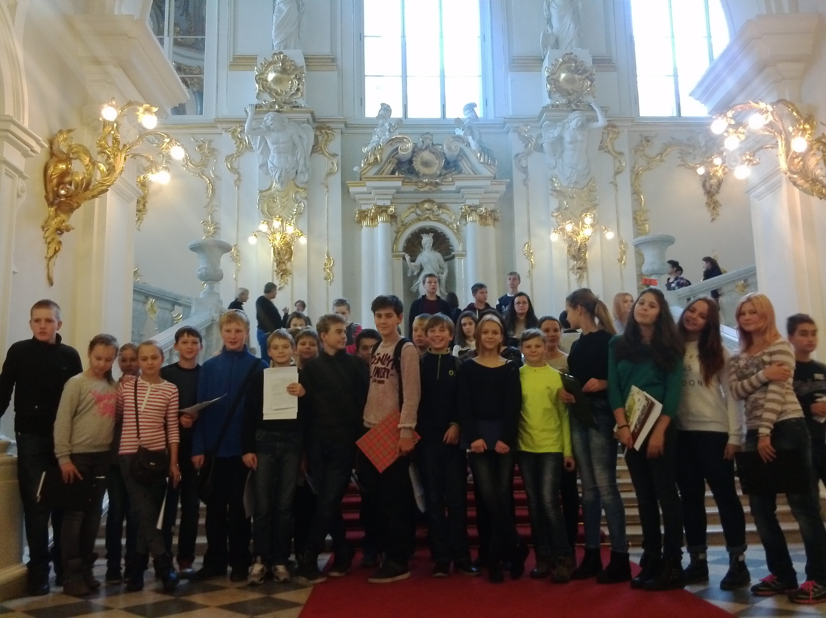
Образовательные путешествия

Slide 5
Образовательные путешествия

Slide 6
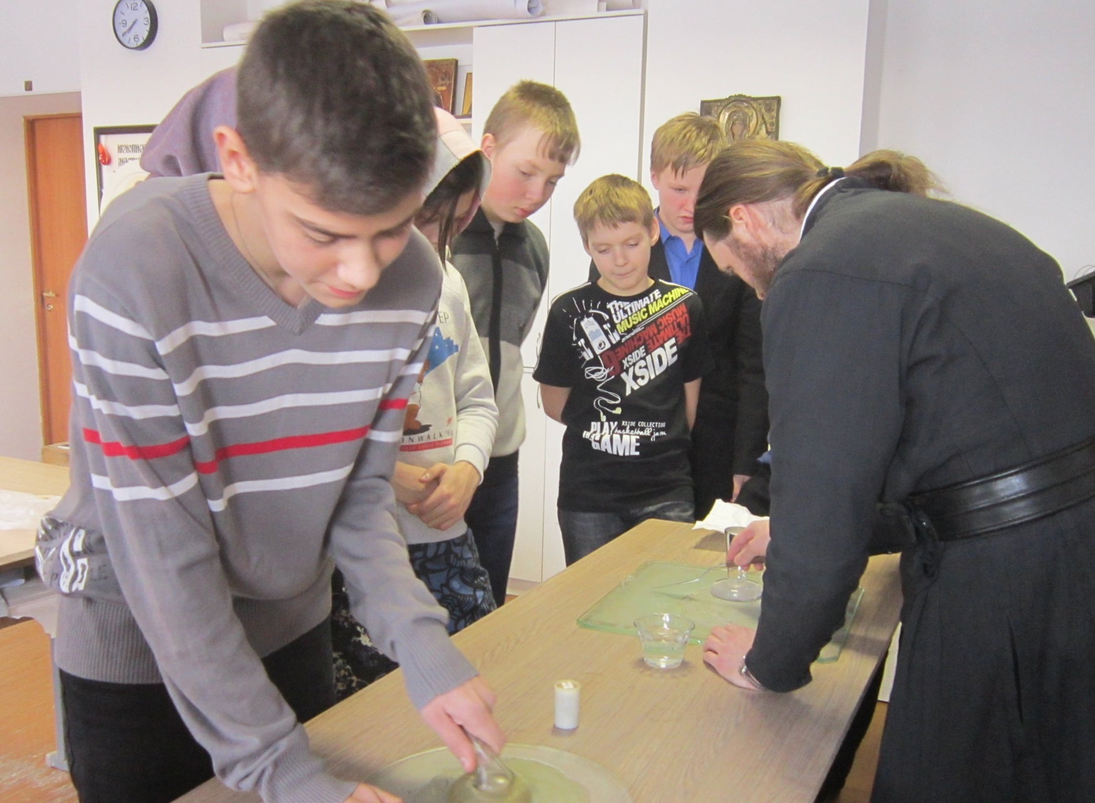
Мастер-класс
по изготовлению иконы

Slide 7
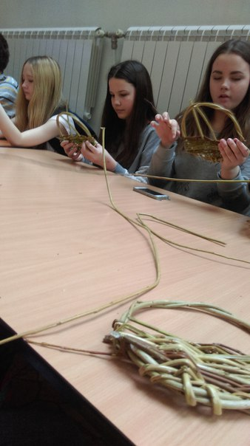
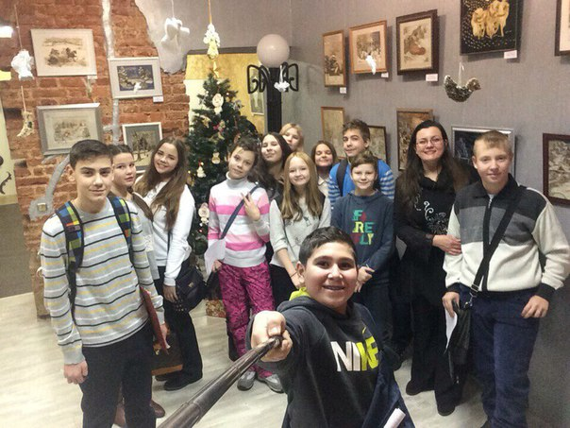
Мастер-класс
«Плетение из ивовой лозы»

Slide 8
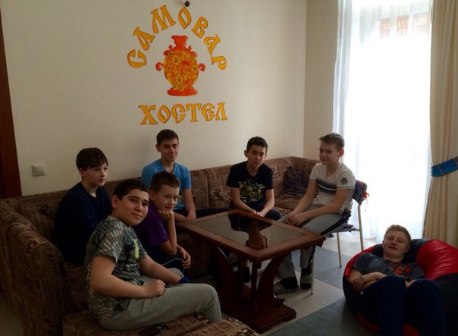

Slide 9
Рефлексия
Презентация;
Видеоролик;
Викторина;
Кроссворд;
Эссе;
Google – карта…

Slide 10
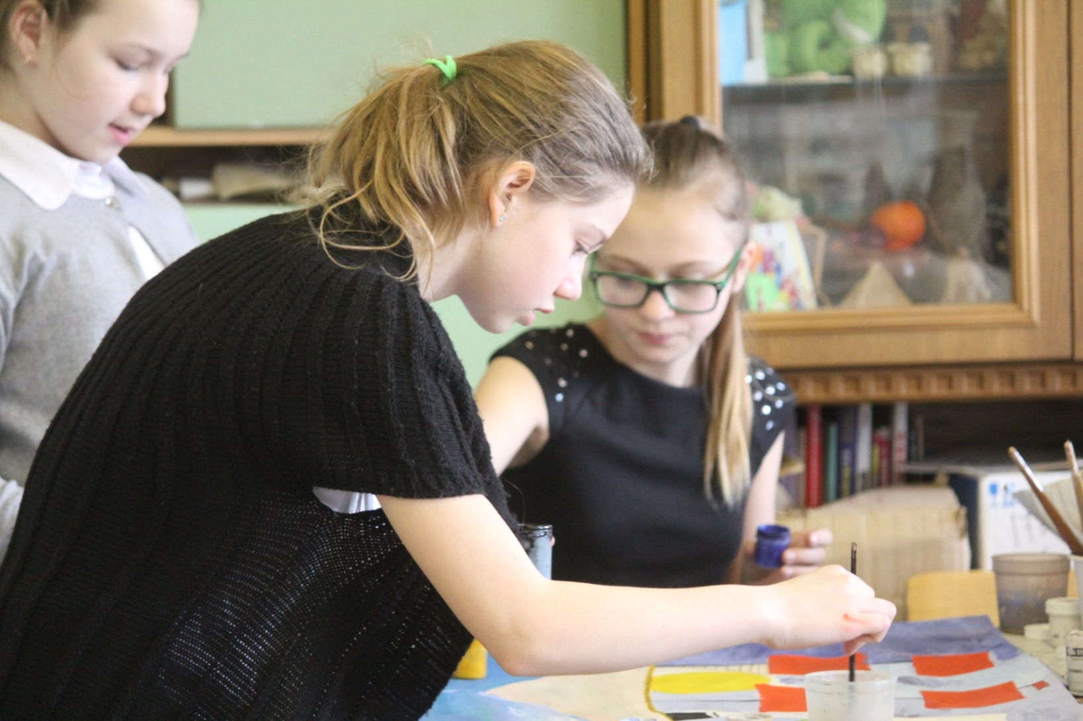
Работа
в группах
Подготовка к спектаклю

Slide 11
Изготовление костюмов из бумаги
Изготовление керамической игрушки

Slide 12
Создание
древнего города-крепости
Образ русского богатыря

Slide 14
Выставка работ по декоративно-
прикладному
искусству
Изготовление реквизита к спектаклю

Slide 15
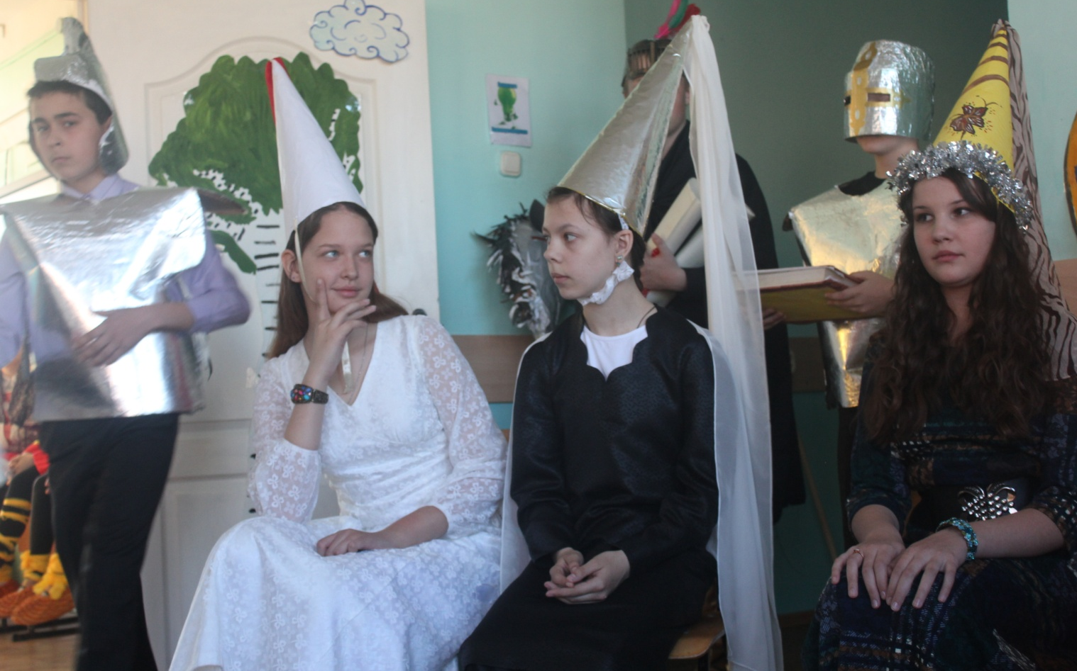
Спектакль «Как во стольном Киев-граде»

Slide 16
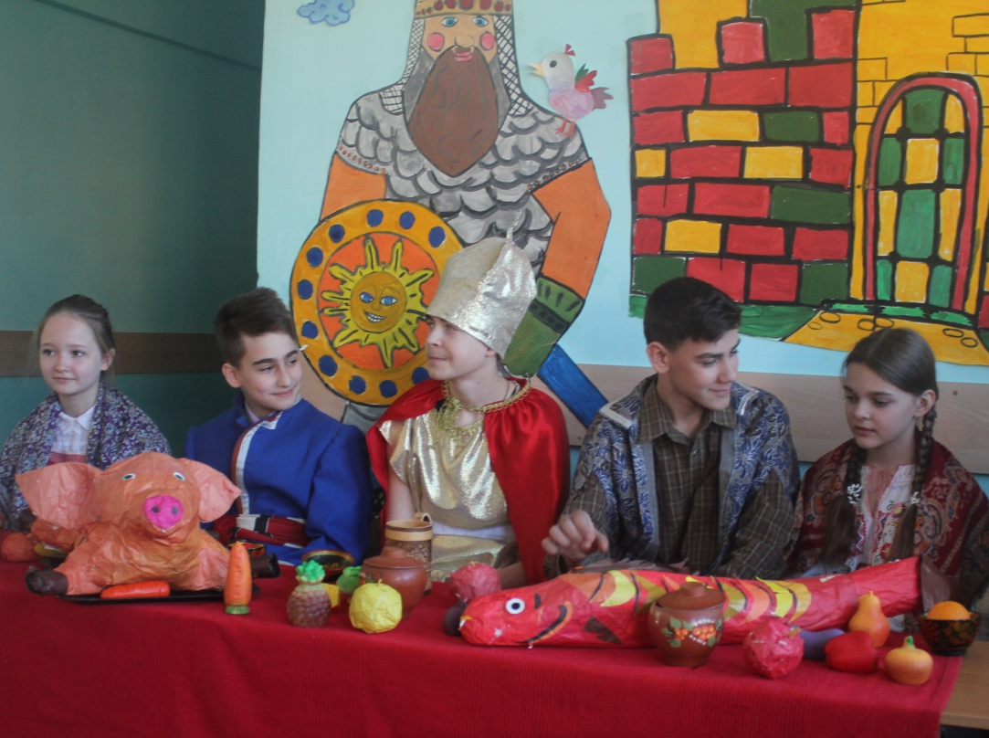

Slide 17
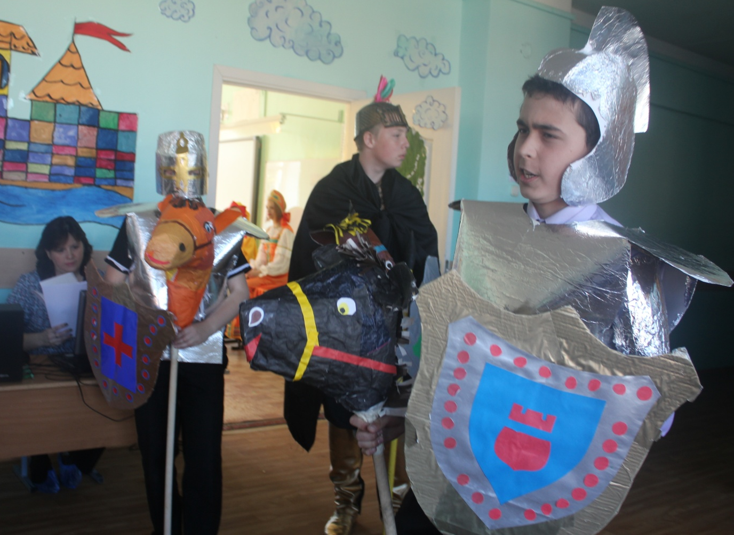

Slide 19
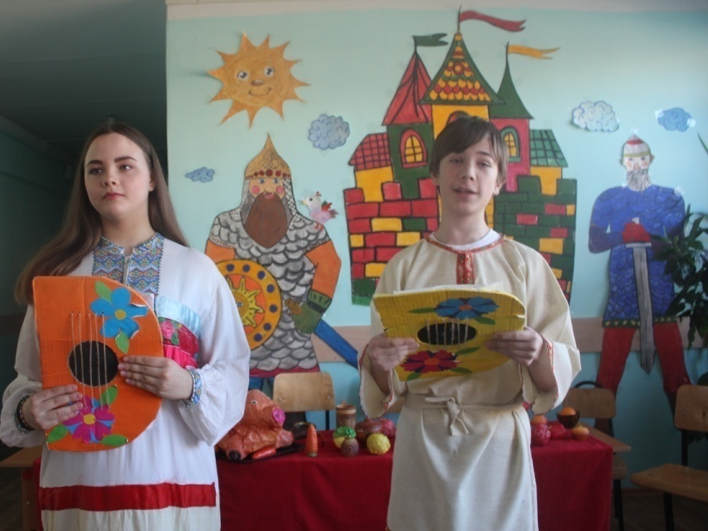
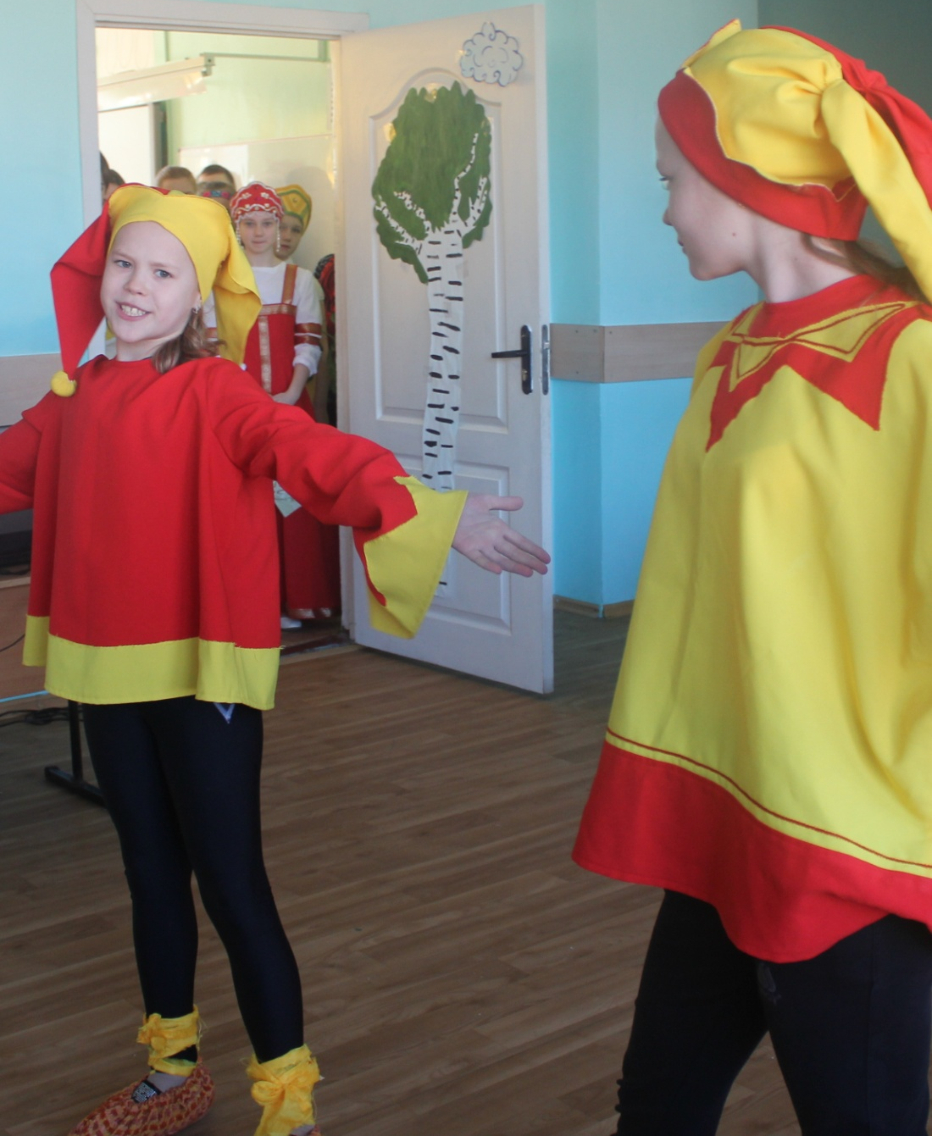
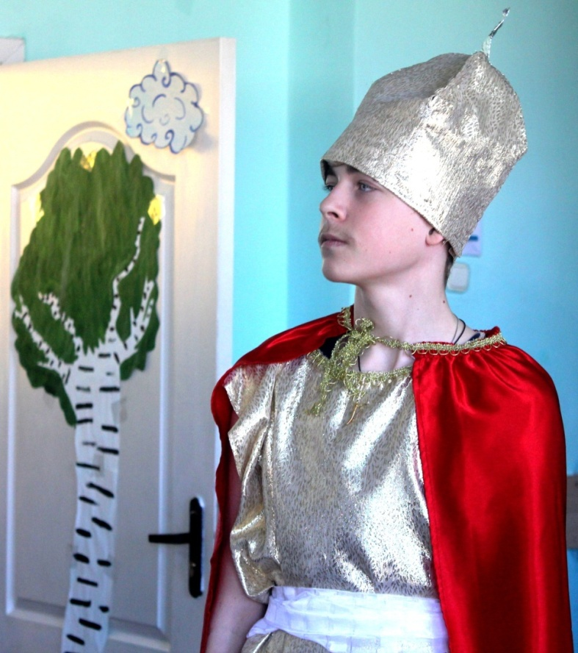

Slide 21
Актеры спектакля

Slide 22
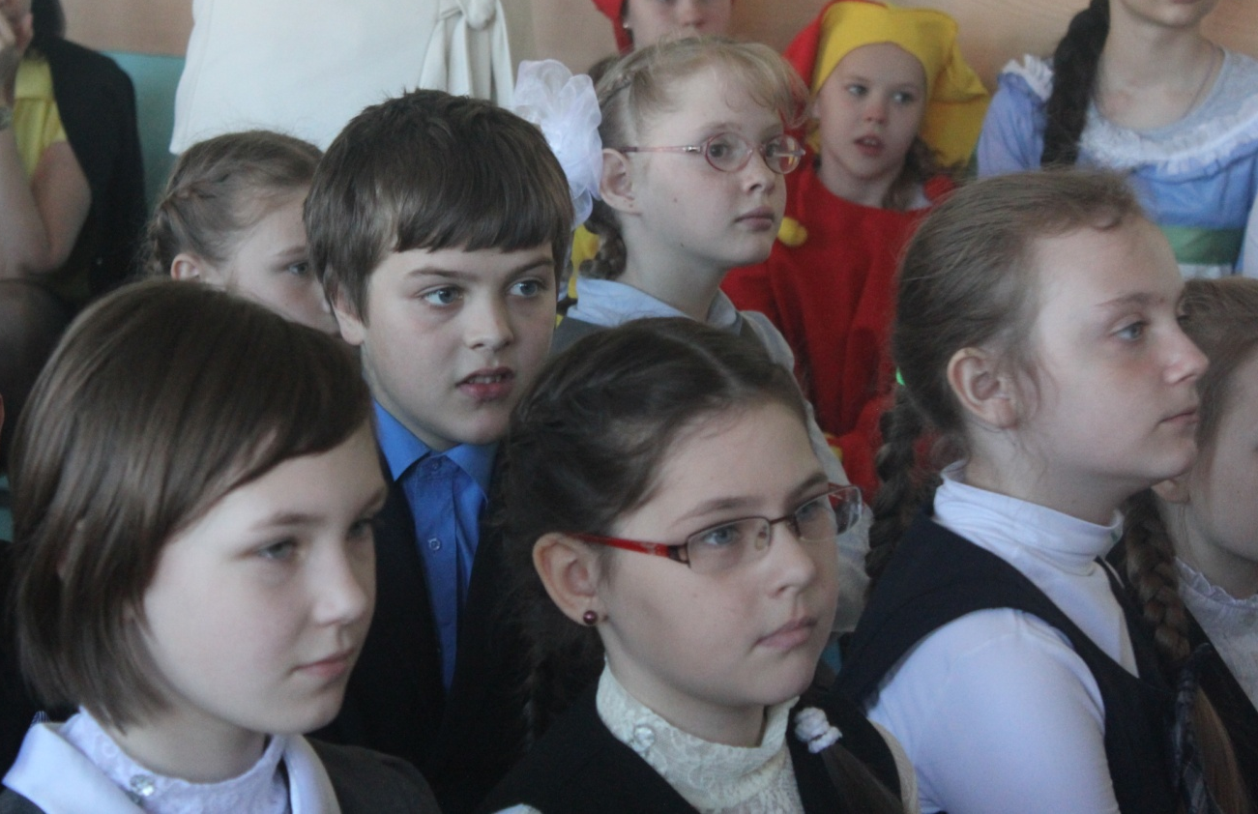
Зрители – учащиеся начальной школы

Slide 23
Интерес к мероприятию был неподдельный

Slide 24
Темы исследовательских работ
Укрепления. Сравнение средневекового европейского замка и древнерусской крепости;
Европейский рыцарь и русский богатырь;
Особенности русской иконописи. Символика икон;
Средневековый героический эпос;
Театр Петрушки – родоначальник кукольного театра.

Slide 25
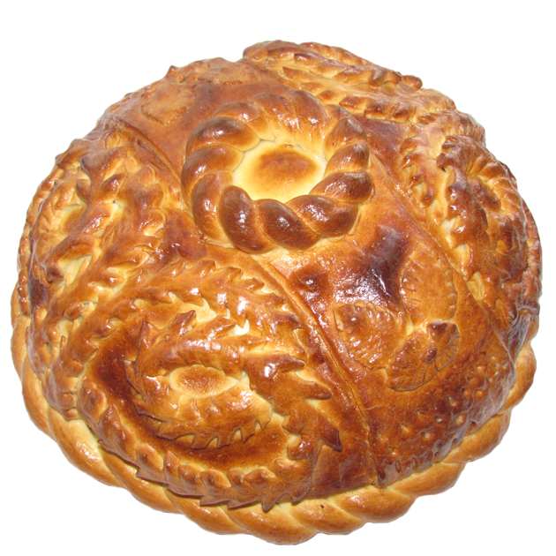
ТЕМА
УРОЧНАЯ ДЕЯТЕЛЬНОСТЬ
ВНЕУРОЧНАЯ ДЕЯТЕЛЬНОСТЬ
ИСТОРИЯ
ОБРАЗОВАТЕЛЬНЫЕ
ПУТЕШЕСТВИЯ
ЛИТЕРАТУРА
ТЕХНОЛОГИЯ
КРУЖКИ
ИССЛЕДОВАТЕЛЬСКАЯ
ДЕЯТЕЛЬНОСТЬ
ИТОГОВЫЙ ПРАЗДНИК
ВЗАИМОДЕЙСТВИЕ С РОДИТЕЛЯМИ

Slide 26
Интегрированный культурологический проект
«Там русский дух…»
Спасибо
за внимание

